Slide 1
Web应用开发概述
本讲大纲：
1、网络程序开发体系结构
2、Web简介
3、Web开发技术

Slide 2
网络程序开发体系结构
随着网络技术的不断发展，单机的软件程序将难以满足网络计算的需要。为此，各种各样的网络程序开发体系结构应运而生。其中，运用最多的网络应用程序开发体系结构可以分为两种，一种是基于浏览器/服务器的B/S结构，另一种是基于客户端/服务器的C/S结构。
C/S结构介绍
B/S结构介绍
两种体系结构的比较

Slide 3
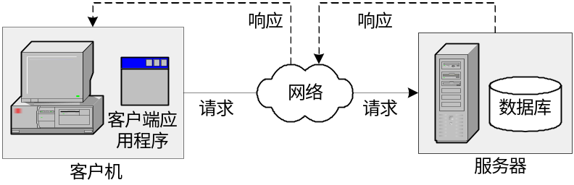
C/S结构介绍
C/S是Client/Server的缩写，即客户端/服务器结构。在这种结构中，服务器通常采用高性能的PC机或工作站，并采用大型数据库系统（如Oracle或SQL Server），客户端则需要安装专用的客户端软件，如下图所示。这种结构可以充分利用两端硬件环境的优势，将任务合理分配到客户端和服务器，从而降低了系统的通讯开销。在2000年以前，C/S结构占据网络程序开发领域的主流。

Slide 4
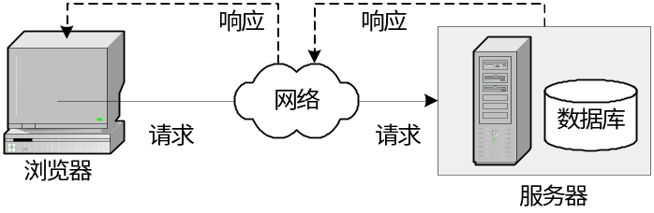
B/S结构介绍
B/S是Brower/Server的缩写，即浏览器/服务器结构。在这种结构中，客户端不需要开发任何用户界面，而统一采用如IE和火狐等浏览器，通过Web浏览器向Web服务器发送请求，由Web服务器进行处理，并将处理结果逐级传回客户端，如下图所示。这种结构利用不断成熟和普及的浏览器技术实现原来需要复杂专用软件才能实现的强大功能，从而节约了开发成本，是一种全新的软件体系结构。这种体系结构已经成为当今应用软件的首选体系结构。

Slide 5
两种体系结构的比较
C/S结构和B/S结构是当今世界网络程序开发体系结构的两大主流。目前，这两种结构都有自己的市场份额和客户群。但是，这两种体系结构又各有各的优点和缺点，下面将从以下3个方面进行比较说明。
1、开发和维护成本方面
2、客户端负载
3、安全性

Slide 6
Web简介
Web是WWW（World Wide Web）的简称，引申为“环球网”，在不同的领域，有不同的含义。针对普通的用户，Web仅仅只是一种环境——互联网的使用环境；而针对网站制作或设计者，它是一系列技术的总称（包括网站的页面布局、后台程序、美工、数据库领域等）。下面将对什么是Web和Web的工作原理进行详细介绍。
什么是Web
Web的工作原理
Web的发展历程

Slide 7
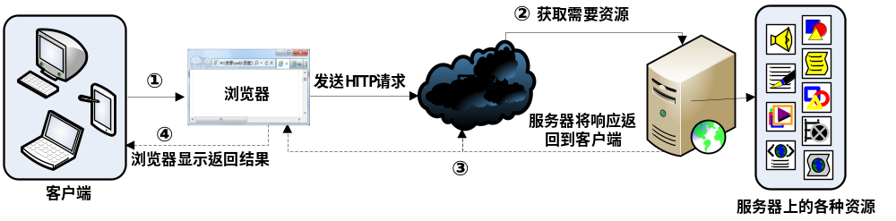
Web的工作原理
在Web中，信息资源将以Web页面的形式分别存放在各个Web服务器上，用户可以通过浏览器选择并浏览所需的信息。Web的具体工作流程如下图所示。

Slide 8
Web开发技术
Web是一种典型的分布式应用架构。Web应用中的每一次信息交换都要涉及到客户端和服务端两个层面。因此，Web开发技术大体上也可以被分为客户端技术和服务端技术两大类。其中，客户端应用的技术主要用于展现信息内容，而服务器端应用的技术，则主要用于进行业务逻辑的处理和与数据库的交互等。下面进行详细介绍。
客户端应用技术
服务器端应用技术

